Slide 1
キーワード検索の復習

Slide 2
言葉をうまく組み合わせよう！
広島
さがす
検索結果：約14,300,000件
スペース（空白）をあける
広島 平和
さがす
検索結果：約2,150,000件
スペース（空白）をあける
広島 平和公園
さがす
検索結果：約41,000件

Slide 3
より正かくなじょうほうをさがすには？
国・都道府県・市町村などの公のホームページを参考にする。
調べたいことが細かく決まっているときは、せん門の会社や団体のホームページを見てみる。
「いつ」書かれた記事なのか、「いつ」集計した統計なのかを確認する。

Slide 4
やってみよう！

Slide 5
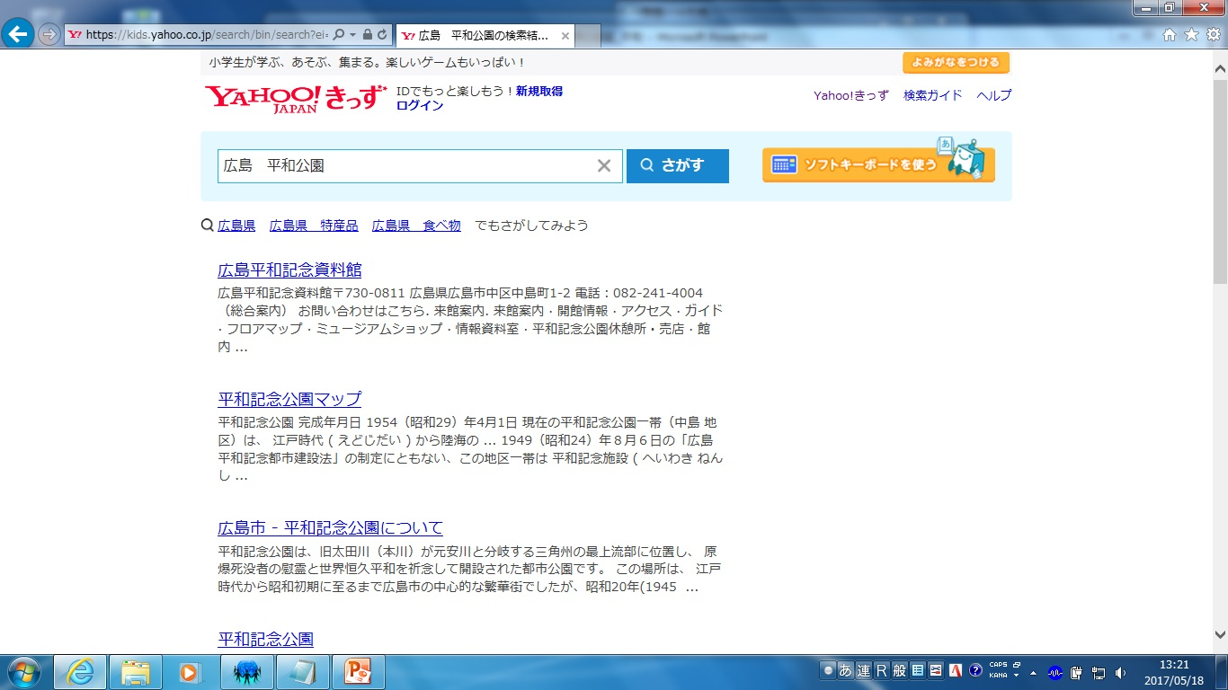
広島 平和公園
さがす
検索結果：約41,000件
平和記念資料館

Slide 6
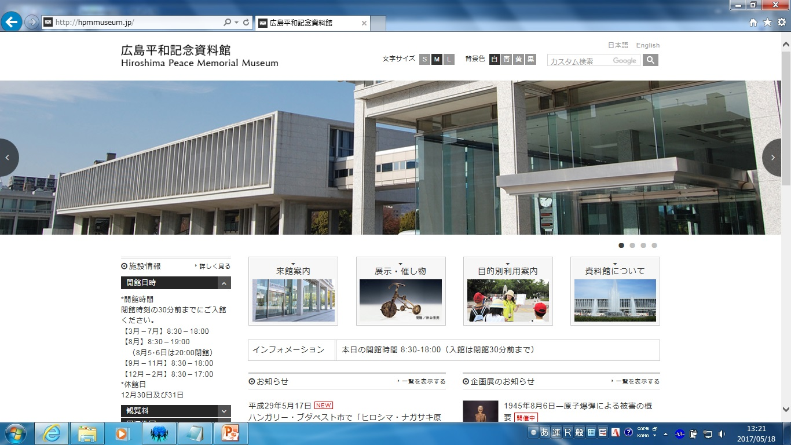
目的別利用案内
バーチャルミュージアム
平和記念公園や
平和記念資料館
バーチャルミュージアムURL

Slide 7
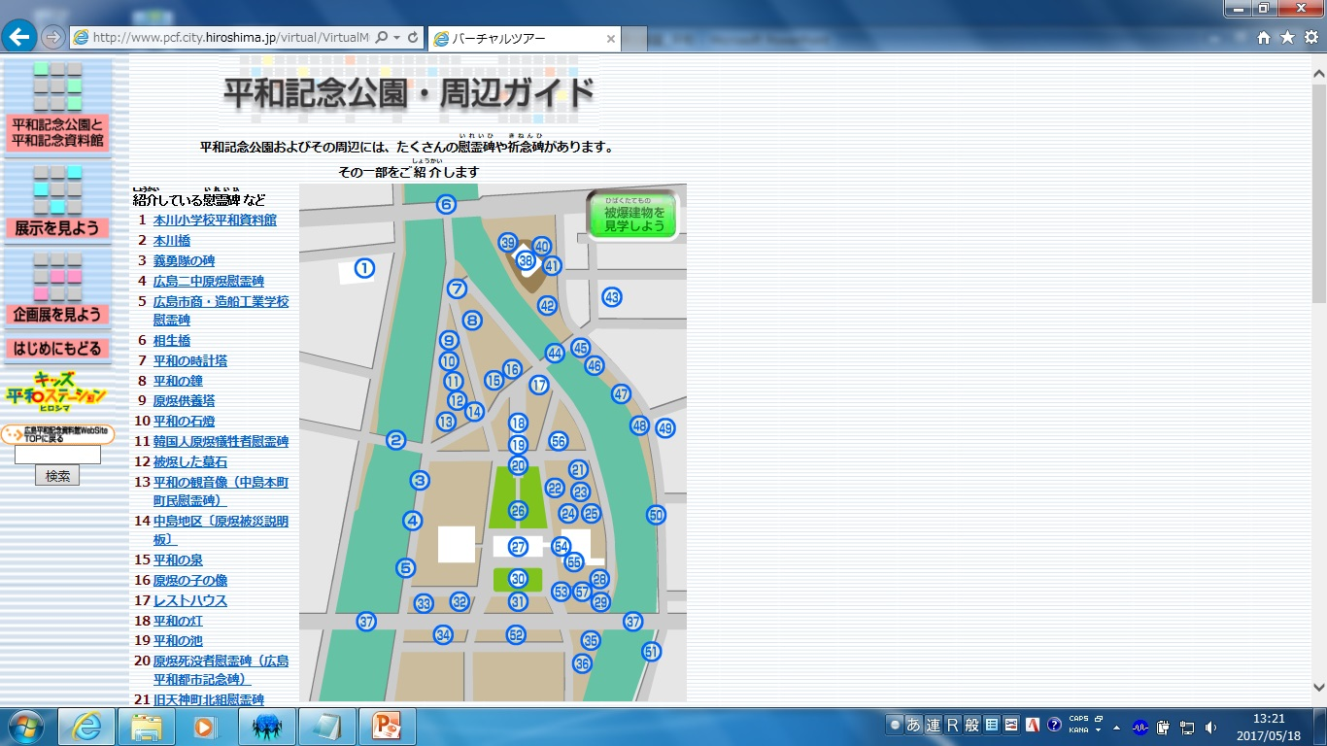

Slide 8
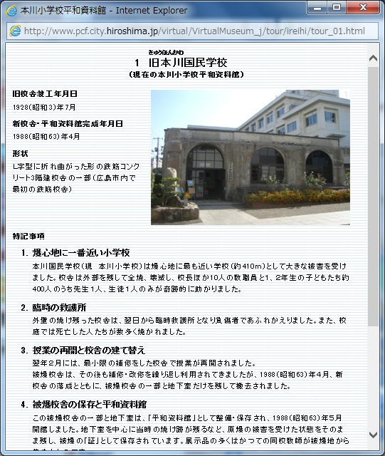
爆心地に一番近い
小学校
本川国民学校（現 本川小学校）は爆心地に最も近い学校（約410ｍ）として大きな被害を受けました。校舎は外部を残して全焼、壊滅し、校長ほか10人の教職員と１、２年生の子どもたち約400人のうち先生１人、生徒１人のみが奇跡的に助かりました。

Slide 9
どんな疑問がうかぶかな？
・夏休みなのにどうして先生や子どもたちは学校にいたのだろう？
・なぜ１、２年生だけがいたのだろう？
他の学年は、大丈夫だったのだろうか？

Slide 10
メモの取り方を復習しよう！

Slide 11
ぜ～んぶ大事なことみたい…
ぜ～んぶ丸写しして書いちゃっていいかしら？
気持ち良く提出できるかな？…

Slide 12
ぼくが書いたものを丸写しじゃないか！
わたしが調べたんだよ！
まずは、要点をメモしよう！

Slide 13
パソコン室でメモを取る時は…
・消しゴムを使わない！
・どうやってたどり着いたかをメモする。
・「発見」したことをメモにとる。
・「疑問」に思ったことをメモにとる。

Slide 14
ポイントはここ！
「メモ」なので、かじょう書きで十分！
調べながら、ぎ問や感想も書いておくと次に調べる時のヒントになる。
ちょさく権に気を付ける！
書いた（描いた）人・作った人の権利を守る。
「書名」「ちょ者名」「発行元」「出版年」・発信元（ＵＲＬ）や調べた日時、写真をとった人の名前。
他の人が書いた文章を本から書きぬきしたり、図や写真をのせるときは、だれが書いた（調べた）か・どこにのっていたかを記入する。
例：X月X日○○ホームページより引用、【本の名前】から引用
Notes:
※参考にした「書名」「著者名」「発行元」「出版年」を書く。見学や調査ちょうさをした施設名を書く。インタビューした人の名前、インターネット情報の発信元（ＵＲＬ）や調べた日時、写真を撮とった人の名前を記入する。
他の人が書いた文章を本から書きぬきしたり、図や写真をのせるときは、だれが書いた（調べた）か・どこにのっていたかを記入する。

Slide 15
調べたことをまとめよう！

Slide 16
パソコンで
調べたこと。
どんなことを
メモしたかな？
大人の人に
聞いたこと。
図書室で
調べたこと。
発見したことや
疑問に思ったことについての情報。

Slide 17
★何をみんなに一番伝えたいのか考えましょう。
★調べて発見したこと、学んだことをまとめます。
※調べた結果をならべるだけではありません。
その時大事なのは、
わかるように書くことです。
・し料に書いてあったことなのか
・自分の考えたことなのか

